Slide 1
Java Memory Model — невидимый механизм, управляющий потоками

Slide 2

Что такое Java Memory Model?
JMM — набор правил, определяющих, как потоки обмениваются данными через память. Обеспечивает видимость изменений, порядок операций и последовательность исполнения.

Slide 3
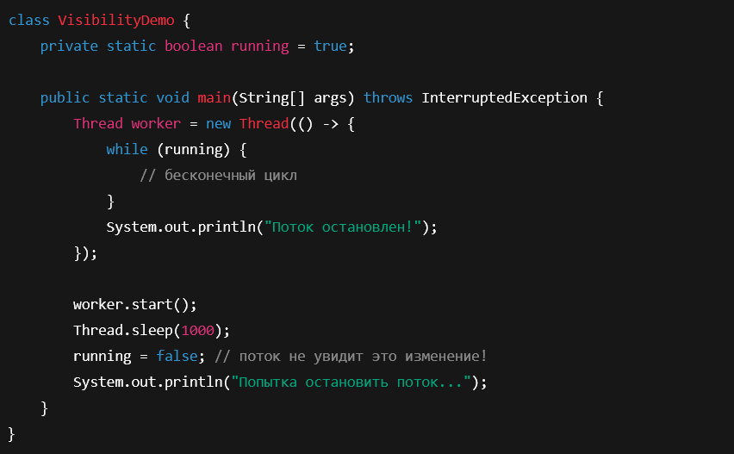
Проблема многопоточности
Потоки могут кешировать значения, оптимизации компилятора или процессора изменяют порядок, один поток видит старые данные.

Slide 4
Как JMM решает проблему
JMM вводит понятие “happens-before”. Если действие A "happens-before" действия B, то результаты A будут видны B. Гарантирует видимость изменений и упорядоченность операций.

Slide 5
Средства синхронизации в Java
1. synchronized — блокирует доступ к коду, публикует изменения
2. volatile — переменная всегда читается/пишется из общей памяти
3. final — защищает значения после инициализации
4. Atomic классы — атомарные операции.

Slide 6
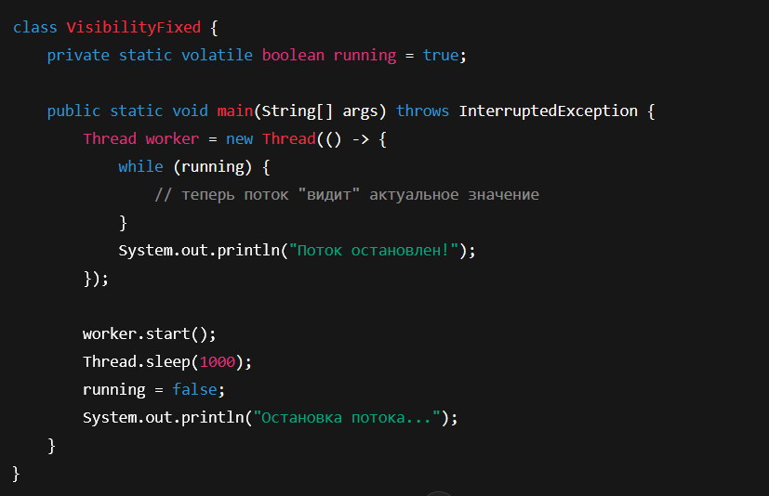
Пример правильной работы с JMM

Slide 7
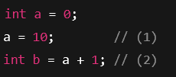
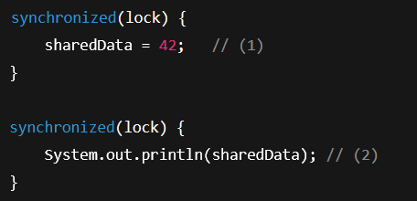
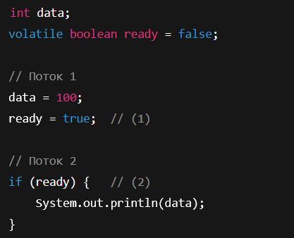
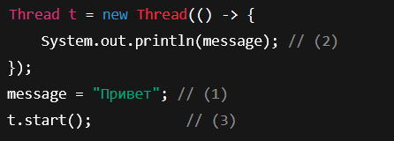
Правила Happens-Before
Внутри одного потока порядок действий сохраняется.
Выход из synchronized блока публикует изменения.
Запись в volatile переменную видна всем потокам.
Завершение конструктора делает final поля видимыми.

Slide 8
Последствия игнорирования JMM
Непредсказуемое поведение программы
Потеря данных и нарушение логики
Опасные оптимизации компилятора и процессора
Трудности отладки и невозможность воспроизведения багов

Slide 9
Зачем нужна JMM
Упорядочивает доступ к памяти между потоками.
Делает многопоточность безопасной.
Позволяет JVM оптимизировать код.
Даёт разработчику уверенность, что код выполнится корректно

Slide 10
Спасибо за внимание
“Память — как море. Без правил течений потоки превращаются в шторм.”

